Slide 1

Hierarchical Deadline-Aware Data Collection for UAV-Assisted SAGIN
Group: 41
Student: 簡士原、李宗諺
Advisor: Ching-Ju Lin 林靖茹
Notes:
各位老師好，我是劉昀翰。今天要報告的題目是 Hierarchical Deadline-Aware Data Collection in UAV-Assisted SAGIN。
這篇研究的核心問題是：在偏遠 IoT 場景中，sensor data 不只是要送到 satellite，更重要的是要在各自的 deadline 前送到。因此，我們提出一個 deadline-aware 的階層式架構，利用 UAV fleet 協助資料收集、relay 和 satellite upload，目標是提升 deadline 前成功送達的 sensor 數量。

Slide 2
Agenda
Background
Framework Design & Data Flow
Implementation & Results
Evaluation
Conclusion

Slide 3
Background
Background
UAV + LEO networks enable wide-area, time-sensitive data collection
Scheduling and validating these tasks under intermittent links is hard
Simulation-based evaluation is key to analyzing SAGIN data collection
Problem Statement
Model channel variation & link quality for UAV-to-UAV and UAV-to-LEO links
Replay the collection schedule in NS-3 and measure end-to-end performance
Notes:
根據前面所述，我們引入 UAV 作為 aerial base station，讓 UAV 可以在地面 sensor 和 LEO satellite 之間扮演中繼的角色，幫助我們可以做deadline-aware的資料收集。
同時在6G SAGIN的架構下，可以直接透過UAV上傳到衛星，不用飛回附近的地面BS上傳。
但引入 UAV 之後，真正的問題就變成如何有效地安排 UAV。
第一個 challenge 是，不同 area 的不同sensor的 demand 和 deadline 都具有異質性。
有些區域資料量很大但不急，有些區域資料量較小但 deadline 很緊。
如果只看距離，可能會忽略 urgent tasks；但如果只看 deadline，也可能讓 UAV 在不同區域之間來回追急件，造成不必要的飛行成本
->是不是可以把相似的sensor歸類再一起給UAV一起收集?
第二個 challenge 是，UAV 的 scheduling order 會直接影響最後的 success number。即使區域分得合理，如果拜訪順序不好，資料還是可能因為 travel time、relay delay 或 satellite upload delay 而錯過 deadline。

Slide 4



System Architecture
Form UAVs as a fleet
Master: forward data to satellites
Slaves: collect data from sensors
Uplink UAV-LEO
Master UAV: collect data from UAVs
LEO: wait to receive data
LEO
Fleet
Master
Slave
Slave
Notes:
這一頁是我們的 system architecture。
整個資料流可以分成三個階段：第一階段是 ground sensors 把資料傳給 slave UAV；第二階段是 slave UAV 把收集到的資料 relay 給 master UAV；第三階段是 master UAV 在 LEO satellite visible window 內，把資料上傳到 satellite。
在這個架構中，slave UAVs 主要負責靠近 ground sensors 並收集資料，而 master UAV 則負責彙整資料，並維持與 LEO satellite 的 uplink。
這樣設計的目的，是避免所有 UAV 或所有 sensors 都直接嘗試連接 satellite。因為如果每個節點都直接上傳，會造成 uplink competition，也可能增加 transmission delay。因此，我們透過 master-slave 的 UAV fleet 架構，把資料先在空中彙整，再由 master UAV 統一上傳。

Slide 5
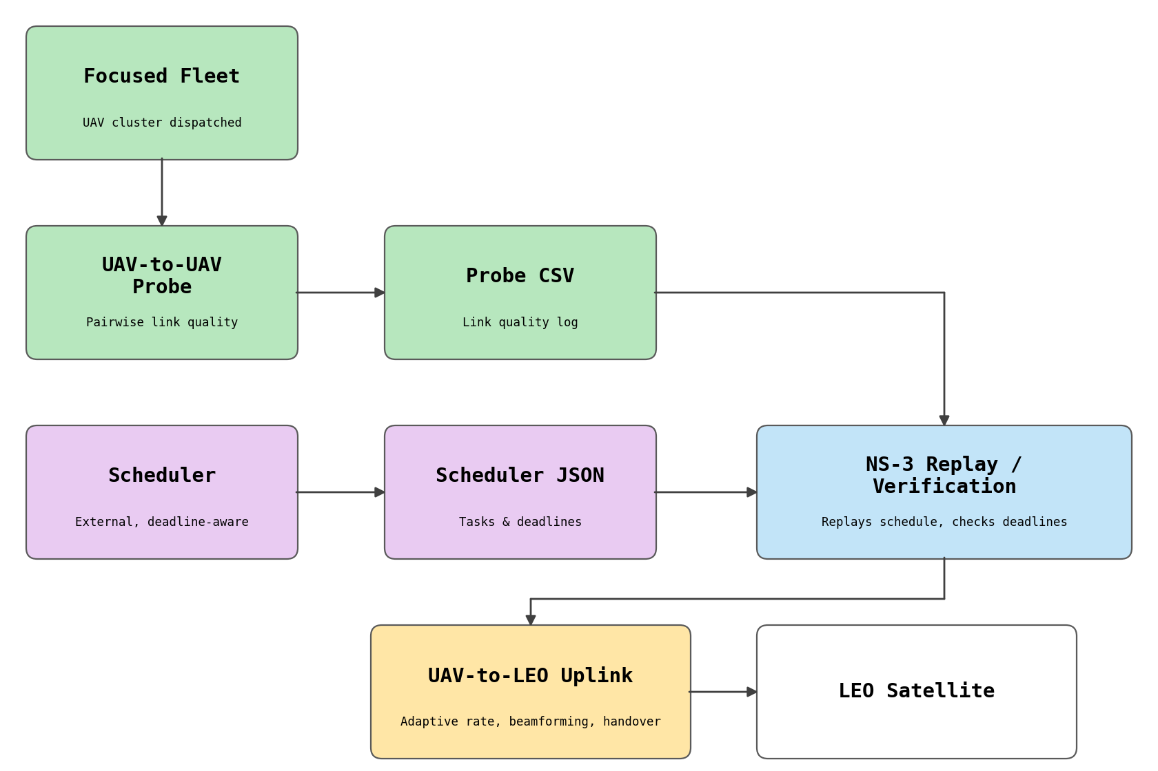
Data Flow
Notes:
第一個是 deadline-aware sensor grouping and clustering。目標是先把原本大量、分散的 sensors，整理成比較有結構的 grids 和 clusters。這裡不只考慮 sensors 的空間位置，也會考慮 deadline urgency，避免 urgent sensors 被混在不適合一起服務的 group 裡面。
第二個是 intra-cluster scheduling。當 UAV fleet 抵達某個 cluster 之後，系統要決定 cluster 裡面的 grids 要用什麼順序服務，以及每一台 UAV 要被分配到哪一個 grid。
第三個是 inter-cluster scheduling。這個 module 則是決定 UAV fleet 在不同 clusters 之間的移動順序，也就是下一個應該去哪一個 cluster。

Slide 6
UAV-to-UAV Probe
Intra-fleet link: Slave UAV → CH/master UAV, UDP probing packets
Metrics: SNR, estimated rate, measured throughput (per-link CSV log)
Link | Dist (m) | SNR (dB) | Est. (Mbps) | Eff. (Mbps)
S1 → M | 120 | 18.4 | 34.2 | 28.7
S2 → M | 175 | 14.1 | 24.9 | 20.3
S3 → M | 230 | 10.6 | 16.8 | 12.5
Probing Packets
Notes:
這一頁是我們的 system architecture。
整個資料流可以分成三個階段：第一階段是 ground sensors 把資料傳給 slave UAV；第二階段是 slave UAV 把收集到的資料 relay 給 master UAV；第三階段是 master UAV 在 LEO satellite visible window 內，把資料上傳到 satellite。
在這個架構中，slave UAVs 主要負責靠近 ground sensors 並收集資料，而 master UAV 則負責彙整資料，並維持與 LEO satellite 的 uplink。
這樣設計的目的，是避免所有 UAV 或所有 sensors 都直接嘗試連接 satellite。因為如果每個節點都直接上傳，會造成 uplink competition，也可能增加 transmission delay。因此，我們透過 master-slave 的 UAV fleet 架構，把資料先在空中彙整，再由 master UAV 統一上傳。

Slide 7
NS-3 Schedule Replay / Verification
Goal: Trace-driven NS-3 replay of scheduler JSON
Input: MOVE / ROLE_SET / SENSOR_TO_UAV / SLAVE_TO_MASTER
Checks: Mobility, roles, buffer dependency, deadlines
Output: Completed tasks, finish time, deadline met
Scenario | UAVs | Sensors | Transfers | Completed | Deadline Met
Simple trace | 3 | 50 | 79 | 79 / 79 | Yes
Scheduler trace | 4 | 60 | 104 | 104 / 104 | Yes
Normal trace | 5 | 500 | 212 | 212 / 212 | Yes
Our role: build an NS-3 validation pipeline for scheduler-generated traces.
Notes:
這一頁是我們的 system architecture。
整個資料流可以分成三個階段：第一階段是 ground sensors 把資料傳給 slave UAV；第二階段是 slave UAV 把收集到的資料 relay 給 master UAV；第三階段是 master UAV 在 LEO satellite visible window 內，把資料上傳到 satellite。
在這個架構中，slave UAVs 主要負責靠近 ground sensors 並收集資料，而 master UAV 則負責彙整資料，並維持與 LEO satellite 的 uplink。
這樣設計的目的，是避免所有 UAV 或所有 sensors 都直接嘗試連接 satellite。因為如果每個節點都直接上傳，會造成 uplink competition，也可能增加 transmission delay。因此，我們透過 master-slave 的 UAV fleet 架構，把資料先在空中彙整，再由 master UAV 統一上傳。

Slide 8
UAV-to-LEO Uplink
Uplink: CH UAV → LEO
Method:
Hybrid beamforming
SNR-adaptive rate
multi-satellite handoff
Output:
Per-link SNR / rate
Visible time windows
Link budget @ trigger · Ku-User
Elev 52.84° · Dist 1442.2 km · SNR 25.6 dB
Beamforming +12.70 dB · Shannon ≈ 2128.6 Mbps
Window | Satellite | Visible (s) | RX bytes
1 | Sat[38] | — | —
2 | Sat[142] | 124.0 – 124.13 | 1,238,529
Handoff: Sat[38] → Sat[142] on link-down
Notes:
這一頁是我們的 system architecture。
整個資料流可以分成三個階段：第一階段是 ground sensors 把資料傳給 slave UAV；第二階段是 slave UAV 把收集到的資料 relay 給 master UAV；第三階段是 master UAV 在 LEO satellite visible window 內，把資料上傳到 satellite。
在這個架構中，slave UAVs 主要負責靠近 ground sensors 並收集資料，而 master UAV 則負責彙整資料，並維持與 LEO satellite 的 uplink。
這樣設計的目的，是避免所有 UAV 或所有 sensors 都直接嘗試連接 satellite。因為如果每個節點都直接上傳，會造成 uplink competition，也可能增加 transmission delay。因此，我們透過 master-slave 的 UAV fleet 架構，把資料先在空中彙整，再由 master UAV 統一上傳。

Slide 9
Topo Evaluation: Scheduler Trace Replay
Pipeline: (validated on the TA scheduler trace)
uav-vanet.cc → master_buffer_trace.csv → uav-to-leo.cc
Input trace:
UAVs: 4
Tasks: 619
Total Bytes: 1,902,141 Bytes
Mission deadline: 3600 s

Slide 10
Simulation Result: Scheduler vs. NS-3
Pipeline: TA scheduler trace · 405 sensors · 619 tasks · mission deadline 3600 s
■ Intra-fleet Collection (vanet)
■ Master → LEO Uplink
Stage | Scheduler | NS-3
Sensor → UAV finish | 3400.6 s | 3486.4 s
Slave → Master finish | 3395.7 s | 3396.6 s
Mission finish | 3584.0 s | 3580.8 s
Task deadline pass | 619 / 619 | 619 / 619
Stage | NS-3
Total Bytes | 1,238,529 Bytes
Miss | 0 Bytes
First Tx Time | 124.043
Last Rx Time | 124.152
Measure Duration | 81.854
Effective Throughput | 121.048 Mbps
Efficiency (Eff_tpt / Shannon) | 5.7 %

Slide 11
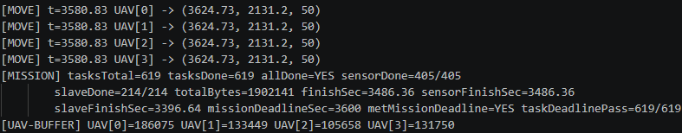
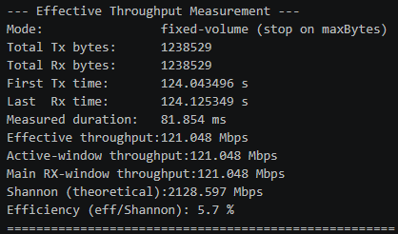
Topo Evaluation: Scheduler Trace Replay
Input trace: TA scheduler trace UAVs: 4 Tasks: 619 Mission deadline: 5400 s Pipeline: uav-vanet → master_buffer_trace.csv → uav-to-leo
Replat result Task completion: 619 / 619 Sensor/Slave → Master: success Master buffer: 1,238,529 B Master → LEO Rx: 1,238,529 B LEO done: YES; Deadline met: YES

Slide 12
End-to-End Pipeline Evaluation
Pipeline: uav-vanet → master_buffer_trace.csv → uav-to-leo (validated on the TA scheduler trace)
619 / 619
tasks met deadline
finish 3486.36 s < 3600 s
1,238,529 B
handed off to CH UAV
via master_buffer_trace.csv
leo_done = YES
uploaded to LEO
One CSV decouples the two simulators — a reusable framework for any schedule

Slide 13
Conclusion
Framework: NS-3 platform for SAGIN: probing, replay, end-to-end measurement
Modular: Three decoupled modules linked by a CSV handoff
Validates: Scheduler timing confirmed by NS-3 within 3.2 s over a 3584 s mission
Reusable: Evaluate any schedule under realistic channel conditions
Future work: Scheduler in the loop for interactive planning

